Slide 1
Пригласительный билет для родителей на праздник День Победы

Slide 2
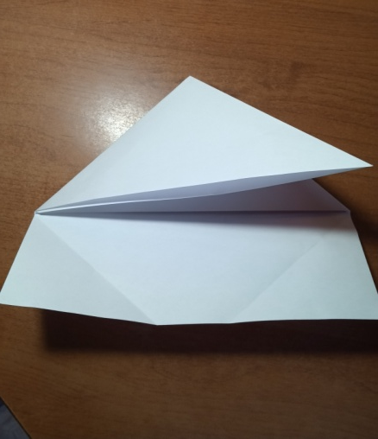
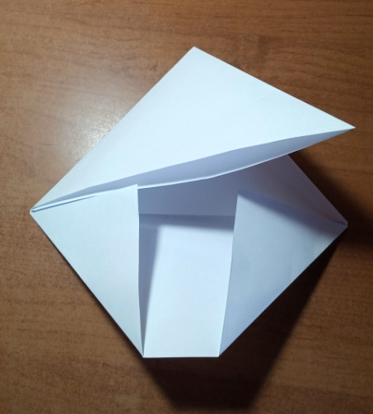
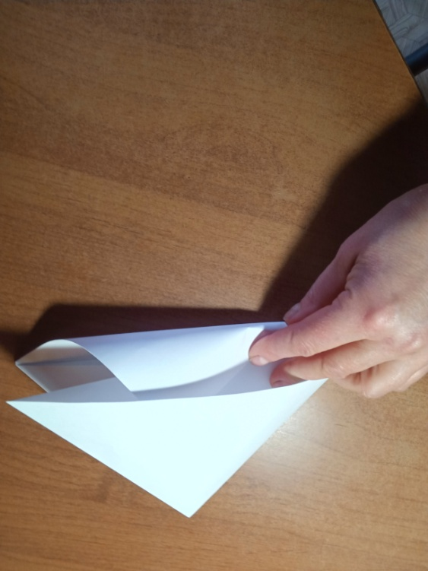
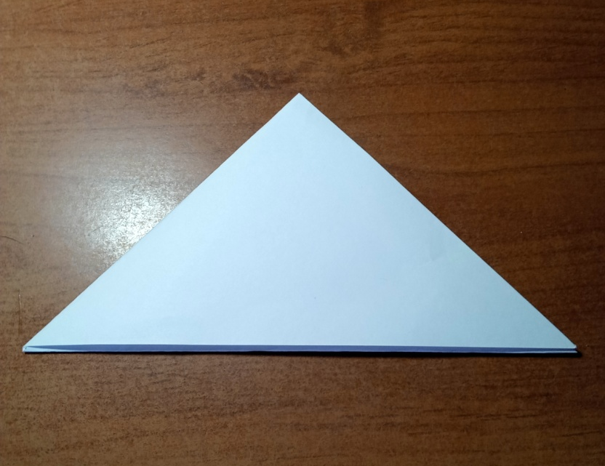
Делаем заготовку фронтового письма треугольника (вместо оригами можно взять просто треугольник из бумаги)

Slide 3
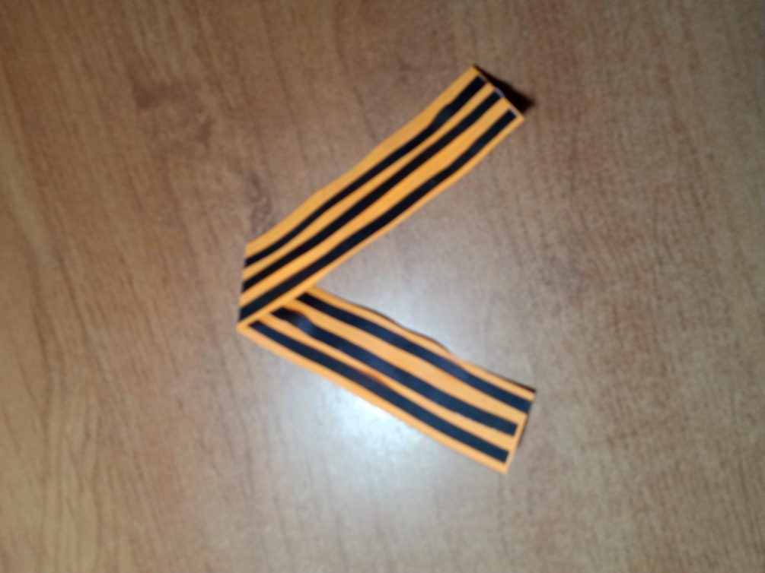
Георгиевская ленточка

Slide 4
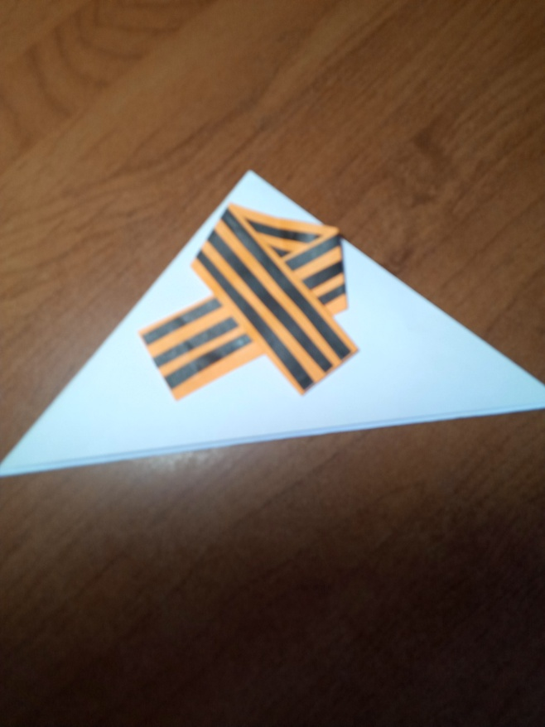
Приклеить ленточку к письму.

Slide 5
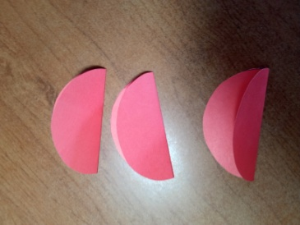
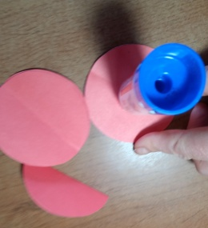
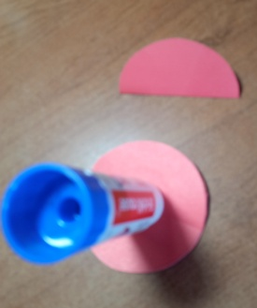
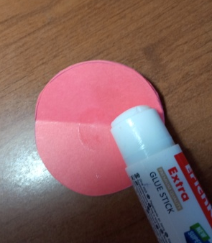
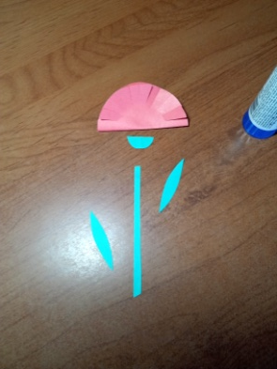
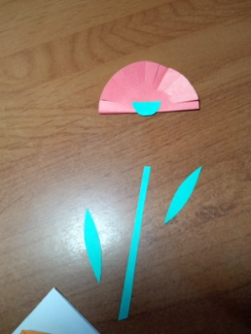
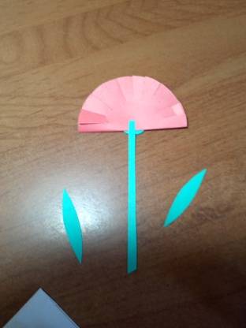
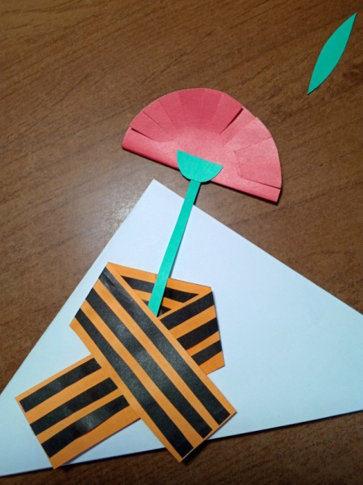
Гвоздика. Вырезается три красных круга. Склеиваются в центре, сворачиваются пополам и надрезаются по краю. Потом приклеивается стебель с листиками

Slide 6
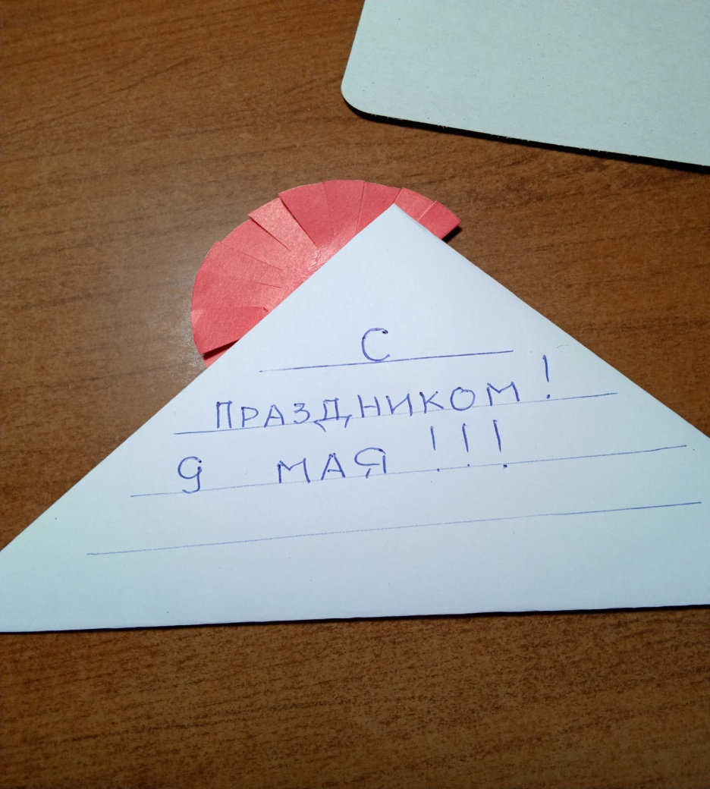
Соединить гвоздику и письмо с ленточкой (всё склеивается). Подписать можно с обратной стороны.

